Slide 1




Про планування роботи
спеціалістів психологічної служби
на 2021/2022 навчальний рік
(онлайн-нарада)
Психолог КУ “Центр ПРПП
Роменської міської ради”
Моніка Заглада

Slide 2
Нормативно-правове забезпечення
Лист МОН України від 24.07.2019 № 1/9-477 “Про типову документацію працівників психологічної служби у системі освіти України” (річний план роботи практичного психолога, соціального педагога; журнал практичного психолога, протокол індивідуальної психологічної діагностики, протокол індивідуальної психологічної консультації, протокол групової психологічної діагностики, облік проведення корекційних занять, графік роботи)
Лист МОН України від 16.07.2021 № 1/9-363 “Про пріоритетні напрями роботи психологічної служби у системі освіти у 2021/2022 н.р.”

Slide 3
ЗАТВЕРДЖУЮ
Директор (повна назва закладу)
(підпис) (прізвище, ініціали)
ПОГОДЖЕНО
на засіданні педагогічної ради
протокол № __ від ____ 09 2021
РІЧНИЙ ПЛАН
роботи практичного психолога, соціального педагога
Вступ
Відомості про склад психологічної служби закладу освіти, нормативні документи, на яких грунтується діяльність практичного психолога, соціального педагога.
І. Аналітична частина
Короткий аналіз виконання плану роботи за минулий рік (аналізуємо реалізацію поставлених завдань у минулому навчальному році та очікуваних результатів)
ІІ. Цілепокладаюча частина
Мета – (мета діяльності практичного психолога, соціального педагога в закладі)
Пріоритетні завдання діяльності у 2021/2022 н.р.
Тема, над якою працює заклад освіти: “…..
Тема, над якою працює спеціаліст психологічної служби: “…..
Запит адміністрації закладу освіти: “…….

Slide 4
ІІІ. Змістова частина (ПП ЗЗСО)
(розділи)
І. Психологічний супровід учасників освітнього процесу І ступеня
ІІ. Психологічний супровід учасників освітнього процесу ІІ ступеня
ІІІ. Психологічний супровід учасників освітнього процесу ІІІ ступеня
ІV. Психологічний супровід дітей з особливими освітніми потребами
V.Психологічний супровід дітей, сімей, які постраждали внаслідок військових дій.
VІ. Психологічний супровід педагогічних працівників
VІІ. Інше (організаційно-методична функція, зв’язки з громадськістю)
ІІІ. Змістова частина (ПП ЗДО)
І. Психологічний супровід дітей раннього віку
ІІ. Психологічний супровід дітей молодшого віку
ІІІ. Психологічний супровід дітей середнього віку
ІV. Психологічний супровід дітей старшого дошкільного віку
V. Психологічний супровід дітей з особливими освітніми потребами
VІ. Психологічний супровід дітей, сімей, які постраждали внаслідок військових дій
VІІ. Психологічний супровід педагогів
VІІІ. Інше (організаційно-методична функція, зв’язки з громадськістю)

Slide 5
ІІІ. Змістова частина (соціальні педагоги)
(роботу плануємо за напрямами)
Діагностика
1.1.
1.2.
2. Профілактика, у тому числі розвиток соціальних навичок
2.1.
2.2.
3. Навчальна діяльність
3.1.
3.2.
4. Консультування
4.1.
4.2.
5. Зв’язки з громадськістю
5.1.
5.2.
6. Просвіта
6.1.
7. Інше (організаційно-методична, соціально-захисна функції)

Slide 6
І. Психологічний супровід учасників освітнього процесу І ступеня
№ | Напрями діяльності з учасниками освітнього процесу закладу освіти. Види та форми роботи | Термін проведення | Цільова група/аудиторія | Відмітка про виконання
1. | Діагностика
1.1. | Провести дослідження соціально-психологічної адаптації дітей до навчання в школі: спостереження за дітьми під час різних режимних моментів; бесіди з класоводом, батьками; анкетування батьків (анкета для батьків першокласників , Битянова М.Р., Азарова Т.В.,); проективний малюнок «Що мені подобається в школі» (Н.Г. Лусканова) | Вересень-жовтень | Учні 1-х класів Класоводи, батьки Батьки учнів 1-х кл. Учні 1-х класів
1.2. | Провести дослідження готовності учнів до переходу в середню ланку школи: - - | Лютий | Учні 4-х класів
2. | Профілактика
2.1. | Провести заняття за програмою “Вчимося жити в НУШ”, автор Гончар М.А. | Вересень-листопад (один раз на тиждень) | Учні 1-х класів

Slide 7
2.2. | Провести заняття за програмою “Сміливо крокуємо в НУШ”, автор М.В. Гнідан | Вересень-травень | Учні 2-х класів (два рази на місяць)
2.3. | Провести заняття за програмою “Безпечний простір”, автори Богданов С.О., Гніда Т.Б., Зелеська | Вересень-лютий | Учні 3-х класів (один раз на місяць)
2.4. | Провести заняття за програмою “__”, автор _______ | Вересень-січень | Учні 4-х класів
2.5. | Підготувати та провести психолого-педагогічний консиліуми “Адаптація першокласників до умов освітнього закладу” | Жовтень | Адміністрація, класоводи 1-х кл., медична сестра, психологи ЗДО
2.6. | Підготувати та провести Психолого-педагогічний консиліум “Готовність випускників початкової школи до подальшого навчання” | Березень | Адміністрація, класоводи 4-х кл., кл. керівники 5-х кл, медична сестра
3. | Корекція
3.1. | Провести корекційно-розвиткові заняття за програмою “____”, автор ________ | Листопад-січень | Учні 1-х класів (один раз на тиждень)
3.2. | Провести корекційно-розвиткові заняття за програмою “____”, автор | Квітень-травень | Учні 4-х класів (один раз на тиждень)

Slide 8
4. | Навчальна діяльність
4.1.
5. | Консультування
5.1. | Провести індивідуальні консультації (за запитом) | Вересень-травень | Учні, батьки, педагоги
5.2. | Провести групові консультації: для педагогів: “Як допомогти дитині швидше адаптуватися до навчання в школі”; “Як допомогти дитині подолати страх”. для батьків: “Причини дезадаптації дитини до навчання в школі. Як їх усунути”; “______” | Вересень Лютий Жовтень Березень | Класоводи 1-х класів Класоводи 4-х класів Батьки учнів 1-х класів (група) Батьки учнів 4-х класів
6 | Просвіта
6.1. | Провести заняття за просвітницькою програмою щодо попередження насильства, булінгу в шкільному середовищі “____”, автор | Лютий-травень (один раз на місяць) | Учні 3-4 класів

Slide 9
6.2. | Провести заняття за просвітницькою програмою щодо попередження домашнього насильства “_____”, автор _____ | Жовтень-травень (один раз на місяць) | Батьки учнів початкових класів
6.3. | Підготувати виступи на класні батьківські збори: “______”; “_______” “_______ “________” | Вересень Грудень Березень Квітень | 1-і класи 2-і класи 3-і класи 4-і класи
VІІ. Інше (організаційно-методична функція, зв’язки з громадськістю)
7.1. | Скласти план роботи на рік | До 10.09.2021
7.2. | Підготувати звіт практичного психолога на педраду за І семестр, рік. | Грудень Травень
7.3. | Оновити банк даних дітей різних соціальних категорій, оформити документацію. | Вересень

Slide 10
7.4. | Підготувати та провести заходи в рамках тематичних днів, тижнів: Всесвітній день запобігання замогубствам; Всеукраїнський тиждень з протидії булінгу; Тиждень толерантності; акція “16 днів проти насильства”; Тиждень психології. | 10 вересня з 16.09 – 20.09.2021 з 15.11-19.11.2021 з 25.11-10.12.2021 23.04 | Учні, педагоги, батьки
7.5. | Опрацювати психологічну літературу з питань: - - - Сюди включити теми з проблемного питання, над яким ви працюєте. | Вересень травень
7.6. | Переглянути вебінари та пройти онлайн-курси на тему: - - | Вересень-травень
7.7. | Прийняти участь у засіданнях професійних спільнот практичних психологів, соціальних педагогів, семінарах, вебінарах, нарадах тощо.
7.8. | Організувати співпрацю з кримінальною поліцією, опікунською радою, центрами соціальних служб для молоді з питань забезпечення психологічного захисту дітей (за запитом).

Slide 11
Пріоритетні завдання діяльності
спеціалістів психологічної служби
у 2021/2022 н.р.
Психологічний супровід учасників освітнього процесу в умовах упровадження Концепції «Нова українська школа»
Психологічний супровід дітей з особливими освітніми потребами (лист ДОН від 21.08.2019 № 08-13/3899 «Психологічний супровід дітей з особливими освітніми потребами в умовах закладу освіти»);
Психологічний супровід дітей, сімей, які постраждали внаслідок військового конфлікту
Профілактика суїцидальних тенденцій серед дітей та молоді
Створення безпечного освітнього середовища в закладі освіти. Профілактика та подолання конфліктності й жорстокого поводження в учнівському середовищі, профілактика булінгу, кібербулінгу
Збереження та зміцнення психічного здоров’я учасників освітнього процесу в умовах надзвичайної ситуації, спричиненою пандемією COVID-19. Профілактика домашнього насильства.
Попередження торгівлі людьми
Формування навичок життєстійкості/стресостійкості в учасників освітнього процесу (програма “Стрес як ресурс”, для педагогів)
Формування медіа-інформаційної грамотності. Профілактика Інтернет та гаджет- залежності у здобувачів освіти
Лист МОН України від 16.07.2021 № 1/9-363 “Про пріоритетні напрями роботи психологічної служби у системі освіти у 2021/2022 н.р.”

Slide 12
Психологічний супровід НУШ
1-2 клас – перший цикл навчання дітей в початковій школі
(адаптаційно-ігровий період):
Створити сприятливий психологічний клімат у класі, атмосферу успіху.
2. Допомогти дитині усвідомити себе як особистість, розвивати адекватну самооцінку.
3. Розвивати мотивацію учня.
4. Розвивати важливі психологічні якості: ініціативність, працездатність, самодисципліну, відповідальність, вміння розподіляти свій час.
5. Проводити корекційно-розвиткову роботу (за необхідності).
6. Забезпечити простір для виявлення здібностей дитини: художніх, творчих, інтелектуальних, спортивних тощо.
7. Здійснювати психологічну підтримки, особливо у випадку вираженої дезадаптації.
8. Забезпечувати індивідуальний підхід до дитини.
Наказ МОН України від 20.08.2018 № 923 «Про затвердження методичних рекомендацій щодо адаптаційного періоду для учнів першого класу у НУШ»

Slide 13
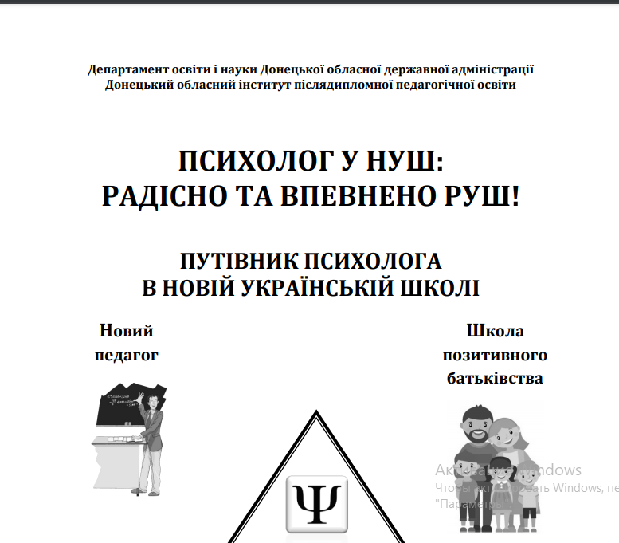
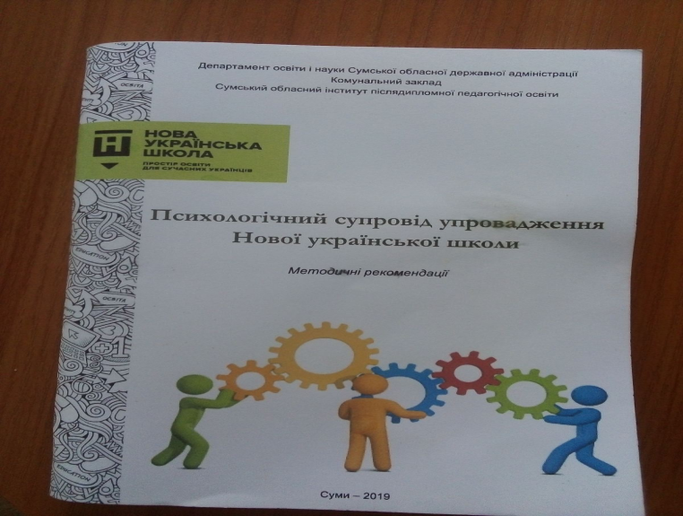
Лист МОН України від 16.07.2021 № 1/9-363 “Про пріоритетні напрями роботи психологічної служби у системі освіти у 2021/2022 н.р.”

Slide 14
Профілактичні програми
Програма “Безпечний простір” (формування стійкості до стресу у дітей дошкільного віку та школярів) – модуль для дітей дошкільного віку, для учнів початкової школи, для учнів основної школи
Програма “Не смійся з мене”
Програма “Особиста гідність. Безпека життя. Громадянська позиція”
(7, 8, 9,10 класи)
Програма “Підготовка вчителів до розвитку життєстійкості/стресостійкості у дітей в освітніх навчальних закладах”
Профілактична програма “Сприяння просвітницькій роботі “рівний-рівному” серед молоді України щодо здорового способу життя”
Програма “Дорослішай на здоров’я”
Програма “Я – моє здоров’я – моє життя”

Slide 15
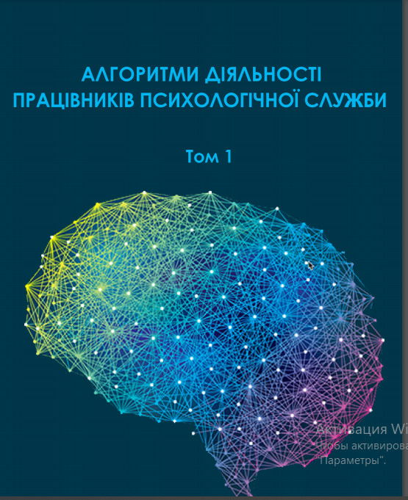
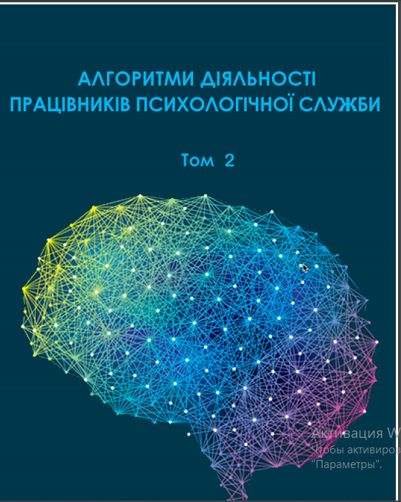
Посібник “Алгоритм діяльності працівників психологічної служби”, за редакцією В.Г. Панка (том 1, том 2)

Slide 16
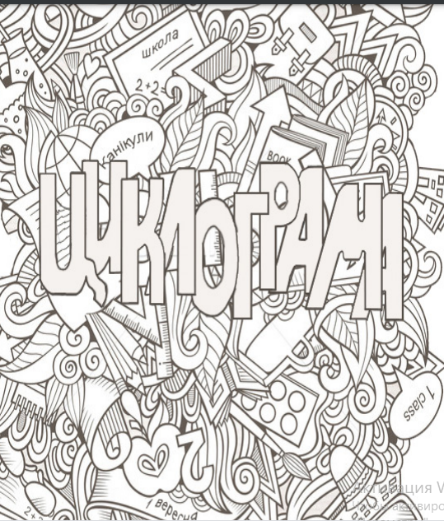
Методичний посібник
“Методичні рекомендації щодо впровадження циклограм діяльності працівників психологічної служби”,
за загальною редакцією В.Г. Панка

Slide 17
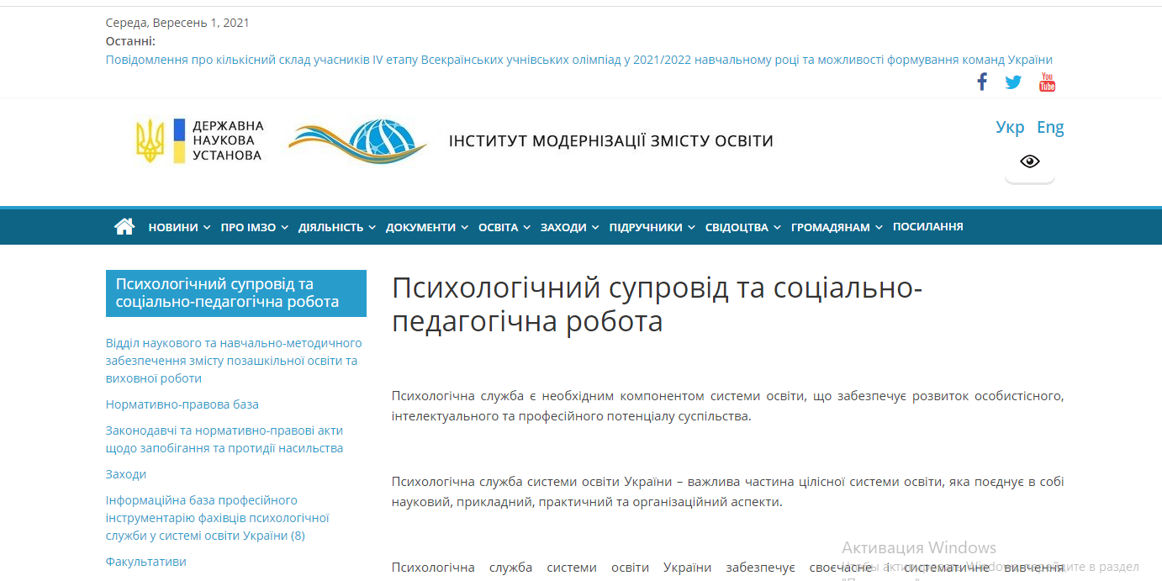

Slide 18
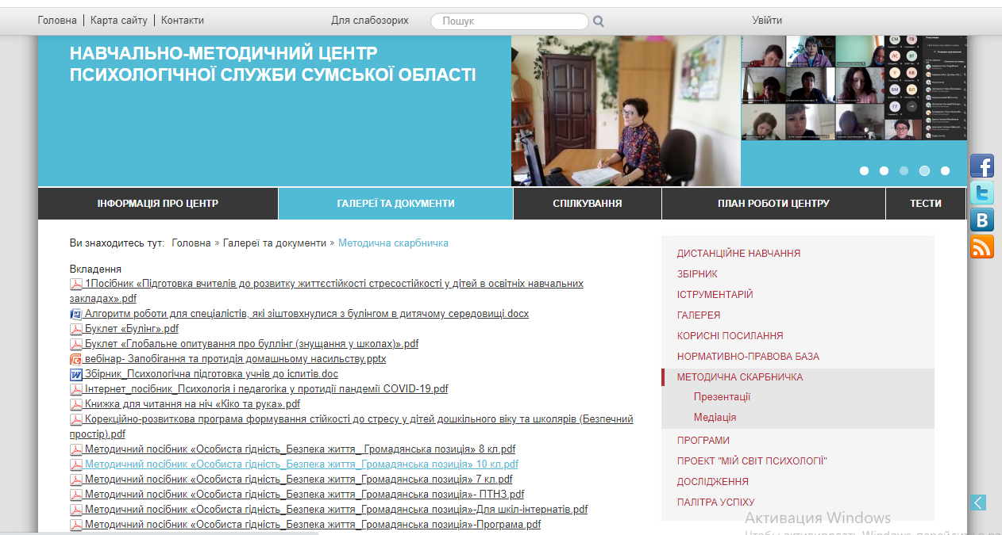

Slide 19
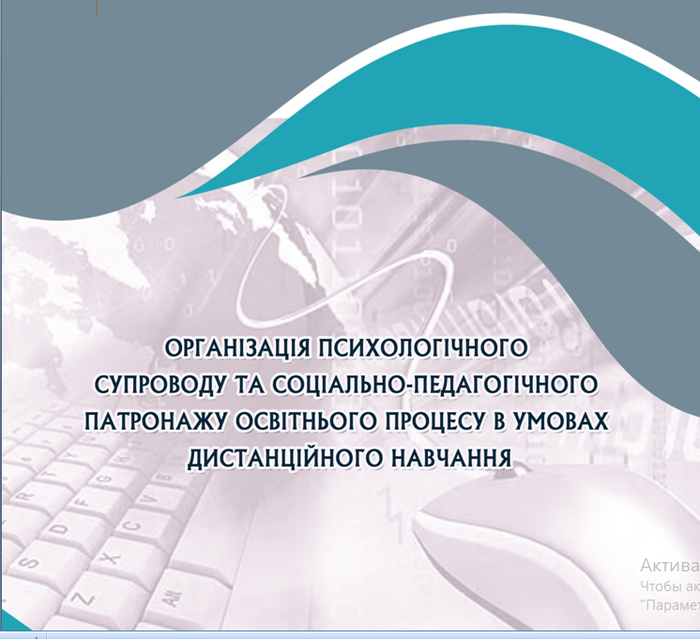
Віртуальний кабінет практичного психолога, соціального педагога

Slide 20
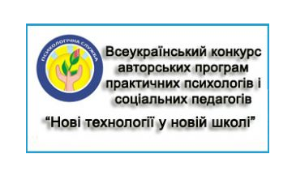
Наказ Департаменту освіти і науки Сумської обласної державної адміністрації від 09.07.2021 № 364-ОД “Про проведення І та ІІ етапів Всеукраїнського конкурсу авторських програм практичних психологів і соціальних педагогів “Нові технології у новій школі”
Номінація “Просвітницькі програми”
Відповідно до наказу відділу освіти Роменської міської ради № 162-ОД від 14.07.2021 “Про проведення І етапу Всеукраїнського конкурсу авторських програм практичних психологів і соціальних педагогів “Нові технології у новій школі” конкурсні матеріали потрібно подати в Центр ПРПП до 22.11.2021

Slide 21
Основний зміст просвітницької роботи фахівця психологічної служби закладу освіти полягає у:
формуванні культури здорового способу життя;
інформуванні про вплив та наслідки вживання наркотичних, психоактивних речовин, алкоголю та тютюнопаління;
ознайомленні учасників освітнього процесу із загрозами, які може нести інтернет (шахрайство, спам, кібербулінг тощо);
інформуванні молоді з проблем торгівлі людьми;.
популяризації ненасильницької моделі поведінки;
інформуванні про соціально-небезпечні хвороби;
ознайомленні педагогів та батьків з основними закономірностями та умовами сприятливого розвитку дитини
медіаграмотність та медіазахист здобувачів освіти (протистояння негативним інформаційним впливам і провокаціям)
інформування учасників освітнього процесу щодо збереження їхнього соціального благополуччя і психічного здоров’я

Slide 22
Професійний стандарт «Практичний психолог закладу освіти»
(наказ Мінекономіки від 24.11.2020 № 2425)
Основні трудові функції:
здійснення психологічної профілактики;
здійснення психологічної просвіти щодо психологічного благополуччя та психічного здоров’я;
здійснення психологічної діагностики;
надання психологічної допомоги за запитом та/або відповідно до виявленої потреби в такій допомозі;
здійснення власного професійного розвитку та самоосвіта;
співпраця з педагогічними працівниками щодо організації ефективної освітньої діяльності та співучасть у створенні, підтримці та розвитку психологічно безпечного освітнього середовища в закладі освіти;
здійснення організаційно-методичної діяльності під час виконання трудових функцій.
Опис предметів і засобів праці: наявність кабінету, комп’ютерного обладнання, доступу до мережі Інтернет, ………
Онлайн-нарада з підведення підсумків про роботу психологічної служби системи освіти області у 2020/2021 навчальному році та основних напрямків роботи на 2021/2022 н.р. (28 серпня 2021 року)

Slide 23



